Slide 1
NFL - National Football League
Autor: Tom Brady

Slide 2
O que é a NFL?
A NFL é a principal liga de futebol americano dos Estados Unidos
Fundada em 1920, é atualmente composta por 32 times
A liga é dividida em duas conferências: a National Football Conference (NFC) e a American Football Conference (AFC)

Slide 3
História da NFL
A NFL teve origem a partir da American Professional Football Association, fundada em 1920
O Super Bowl, final da NFL, é um dos eventos esportivos mais assistidos do mundo
Grandes jogadores e times marcaram a história da liga, como os Green Bay Packers e Dallas Cowboys

Slide 4
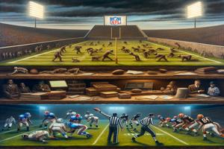
Principais posições de um time na NFL
Quarterback
Running back
Wide receiver

Slide 5
O papel do Quarterback na NFL
O quarterback é o líder do ataque de um time
É responsável por lançar a bola para os recebedores e tomar as decisões táticas durante o jogo
Grandes quarterbacks da história da NFL incluem Tom Brady, Peyton Manning e Joe Montana

Slide 6
Curiosidades sobre a NFL
O New England Patriots é o time com mais títulos de Super Bowl na história da liga
O Troféu Vince Lombardi é entregue ao campeão do Super Bowl
O Draft da NFL é o evento onde os times selecionam novos jogadores para seus elencos

Slide 7
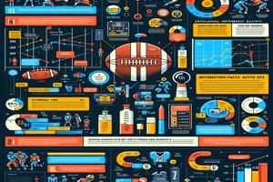
Os estádios da NFL
A NFL conta com estádios icônicos, como o Lambeau Field, casa dos Green Bay Packers
Alguns estádios modernos contam com tecnologia de ponta e capacidade para dezenas de milhares de torcedores

Slide 8
O Pro Bowl
O Pro Bowl é o jogo das estrelas da NFL, onde os melhores jogadores da temporada se enfrentam
O evento é realizado na semana anterior ao Super Bowl
O Pro Bowl tem formatos diferentes ao longo dos anos, buscando sempre aumentar o interesse dos fãs

Slide 9
As rivalidades na NFL
Rivalidades históricas como Green Bay Packers vs. Chicago Bears e Pittsburgh Steelers vs. Baltimore Ravens
Os jogos entre times da mesma divisão costumam ser os mais intensos
As rivalidades na NFL contribuem para o espírito competitivo e a paixão dos torcedores

Slide 10
A importância dos treinadores na NFL
Os treinadores de um time são responsáveis por desenvolver estratégias, organizar treinos e motivar os jogadores
Grandes nomes como Bill Belichick, Vince Lombardi e Tom Landry se destacaram na NFL
O trabalho em equipe entre treinadores e jogadores é fundamental para o sucesso de um time

Slide 11
A NFL no Brasil
A NFL tem conquistado cada vez mais fãs no Brasil, com transmissões na TV e nas redes sociais
Eventos como o NFL Experience e o Draft Party proporcionam experiências únicas aos brasileiros apaixonados por futebol americano
A presença de jogadores brasileiros na liga, como Cairo Santos e Durval Queiroz Neto, aumentou o interesse pelo esporte no país

Slide 12
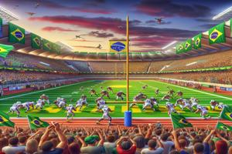
A tecnologia na NFL
A NFL utiliza tecnologia avançada para aprimorar a experiência dos jogadores e dos espectadores
Equipamentos de última geração, análise de dados e transmissões em realidade virtual são algumas das inovações adotadas pela liga

Slide 13
A NFL e a comunidade
A NFL promove ações sociais e campanhas de responsabilidade social em parceria com instituições de caridade
Jogadores e times se envolvem em projetos comunitários, contribuindo para o desenvolvimento de crianças e jovens
A liga busca utilizar sua influência para gerar impacto positivo na sociedade

Slide 14
O futuro da NFL
A NFL busca constantemente inovar e se adaptar às novas tendências do esporte e da sociedade
O crescimento da liga a nível internacional e a expansão do futebol americano para outros países são desafios e oportunidades para o futuro
A paixão dos torcedores e a competitividade dos times garantem que a NFL continue sendo a liga de futebol americano mais popular do mundo

Slide 15
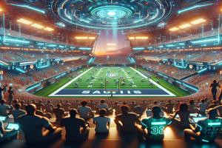
Referências
National Football League (NFL)
ESPN
NFL Brasil

